Slide 1

Comptes 2025
Conseil général du 29 juin 2026

Slide 2
Ordre du jour
Introduction
Vue d’ensemble
Compte de résultats 2025
Comptes des investissements 2025
Conclusion

Slide 3
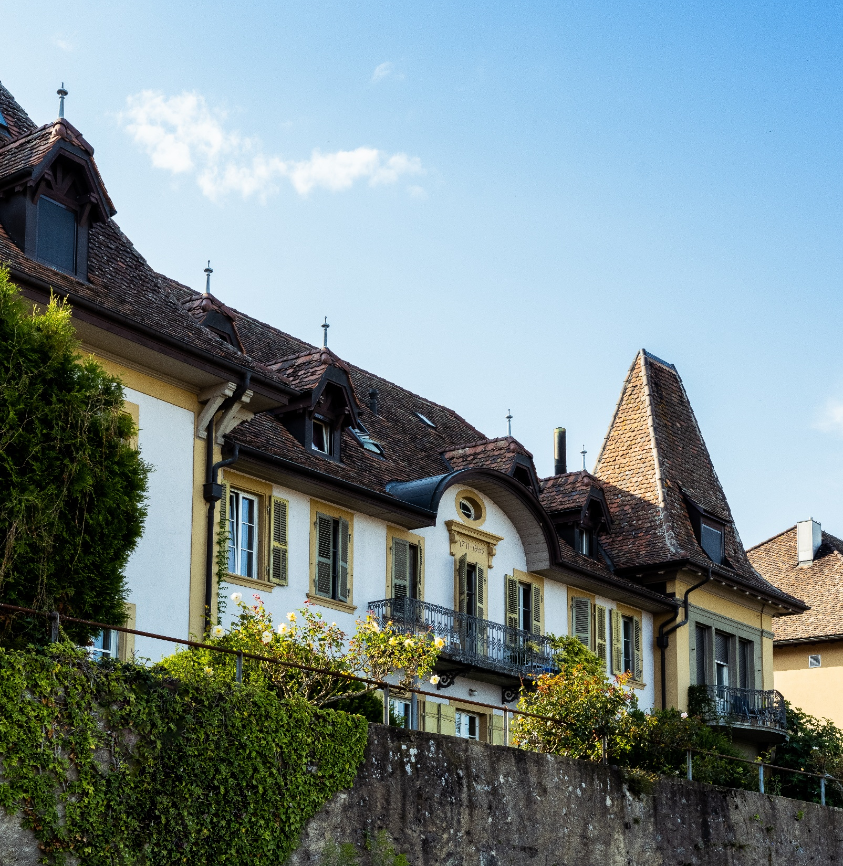
1. Introduction
Conseil communal

Slide 4
Des comptes 2025 légèrement bénéficiaires avant écritures extraordinaires (EcExtra)
Lors de la séance consacrée au budget 2025, le Conseil général a validé un arrêté de préfinancement de CHF 4'500'000.- pour la construction de la salle de gymnastique et polyvalente de Bevaix.
Une seconde EcExtra concernant l’utilisation de la réserve de politique conjoncturelle a été comptabilisée au bouclement des comptes 2025 pour un montant de CHF 828'710.-.
Le budget 2025 (avant EcExtra) prévoyait un déficit de CHF 1'599’715.-.
Les comptes 2025 (avant EcExtra) bouclent avec un excédent de revenus de CHF 88’853.-.
Il en résulte une amélioration d’environ CHF 1,7 million entre le budget et les comptes (avant EcExtra).

Slide 5
Vision épurée de la situation des comptes 2025

Slide 6
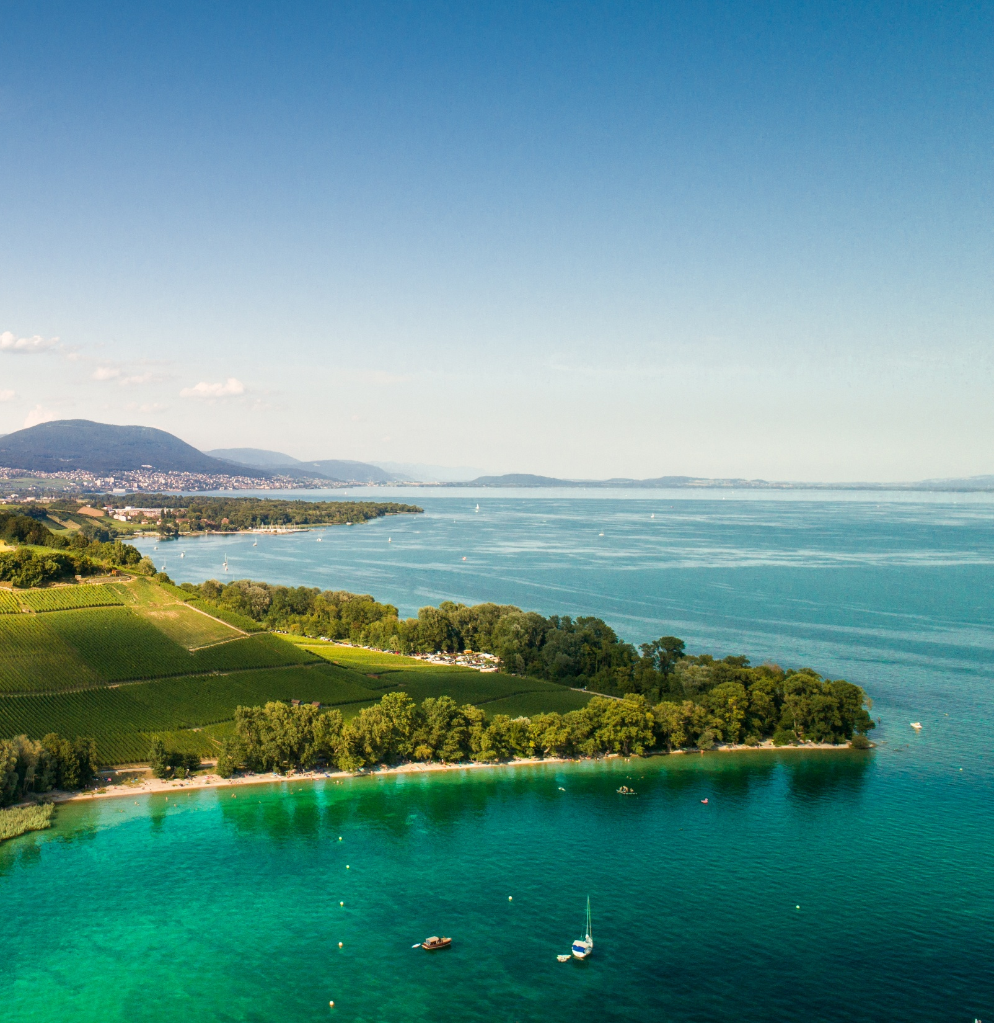
2. Vue d’ensemble
Conseil communal

Slide 7
Évolution du compte de résultat depuis 2018
Comptes 2025
Préfin. de CHF - 4’500’000.-
Prélèv. à la réserve de politique conjoncturelle de CHF 828’710.-

Slide 8
Calcul de la marge d’autofinancement
Taux d’endettement
Patrimoine financier CHF 40’223’264.-
+ Capitaux de tiers CHF -57’885’664.-
= Dette nette CHF -17’662’400.-
/ Revenus fiscaux CHF -31’482’960.-
= Taux d’endettement 56.10 %
Marge d’autofinancement
Résultat moyenne des CHF 1’628’523.- trois derniers exercices
Amort. légal 2025 (N33) CHF 5’920’266.-
Prél. la réserve PA 2025 CHF -1’974’126.-
Autofinancement CHF 5’576’663.-
Investissements nets CHF 8’441’189.-
Degré d’autofinancement 66.04 %
Taux end. net Degré exigé
<0 % pas de limite
de 0 % à <50 % 25 %
de 50 % à 100 % 50 %
de 100 % à 150 % 75 %
de 150 % à 200 % 100 %
200 % et plus 110 %

Slide 9

Degré d’autofinancement
50 %
66 %
Degré d’autofinancement respecté
0 %
100 %
Le degré d’autofinancement de 66 % respecte les dispositions du frein à l’endettement

Slide 10

3. Compte de résultat 2025
Conseil communal

Slide 11
Le compte de résultat 2025
Trois niveaux selon MCH2
Compte de résultat détaillé
Comptes
Budget
Comptes
2025
2025
Écarts
2024
Charges d'exploitation
47'034'310
43'060'144
+3'974'166
42'099'481
(
voir détail slide suivante
)
Revenus d'exploitation
-44'393'339
-39'881'261
-4'512'078
-41'127'881
(
voir détail slide suivante
)
I
-
Résultat d
'
exploitation
2'640'971
3'178'883
-537'912
971'600
34
-
Charges financières
1'166'886
907'557
+259'329
1'117'053
44 - Revenus financiers
-1'299'824
-1'258'189
-41'635
-1'305'212
Résultat financier
-132'938
-350'632
217'694
-188'159
II
-
Résultat opérationnel
2'508'033
2'828'251
-320'218
783'441
38 - Charges extraordinaires
(
préfinancement
)
4'500'000
4'500'000
+0
0
48 - Revenus extraordinaires
(compensation des charges
-2'596'886
-1'228'536
-1'368'350
-1'194'218
d'amortissement en lien avec le retraitement du PA)
48 - Revenus extraordinaires
(
réserve politique conjonct
.
)
-828'710
0
-828'710
0
Résultat extraordinaire
1'074'404
3'271'464
-2'197'060
-1'194'218
III
-
Résultat total
3'582'437
6'099'715
-2'517'278
-410'777

Slide 12
Le compte de résultat 2025
(charges nettes et variations au budget en milliers de CHF)

Slide 13
Écarts comptes 2025 – budget 2025
Budget 2025
+
+
+
+
+
+
+
+
+
+
+
+
+
+
+
+
Comptes 2025
=
Milliers de CHF

Slide 14
Écarts comptes 2025 – comptes 2024
Comptes 2024
+
+
+
+
+
+
+
+
+
+
+
+
+
+
+
+
Comptes 2025
=
Milliers de CHF

Slide 15
Évolution des recettes fiscales
Revenus fiscaux PP et PM de 2018 à 2025
Répartition des revenus fiscaux – comptes 2025
Mio de CHF
Impôt foncier
1.5 %
16.5 %
Impôt PM
Impôt PP
82 %

Slide 16
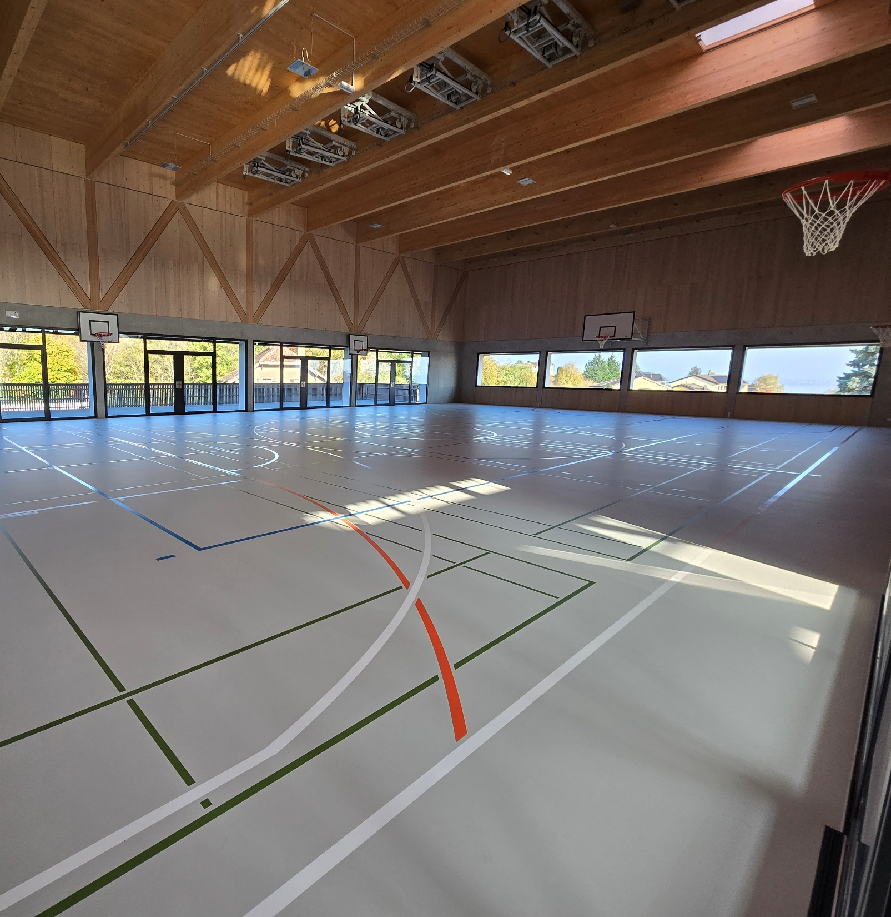
4. Comptes des investissements
2025
Conseil communal

Slide 17
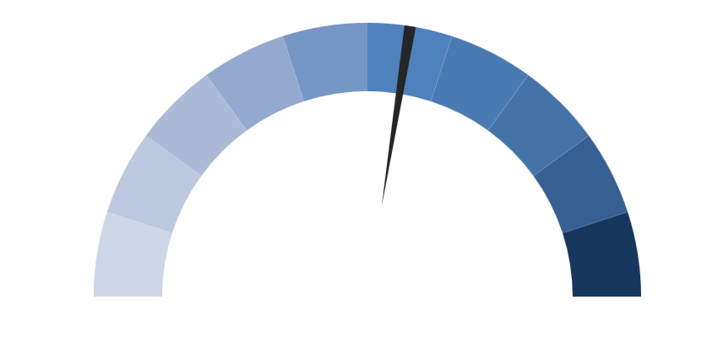
Investissements bruts par rapport au budget
54.40 %
CHF 8’459’396
0 %
100 %
Le budget 2025 prévoyait des investissements d’un montant de
CHF 15’548’000.-.
Au final, la somme totale brute des investissements est de
CHF 8’459’396.- . Cela représente un taux de réalisation de 54,40 %.

Slide 18
Volume des investissements
Répartition des dépenses par fonctionnelle

Slide 19
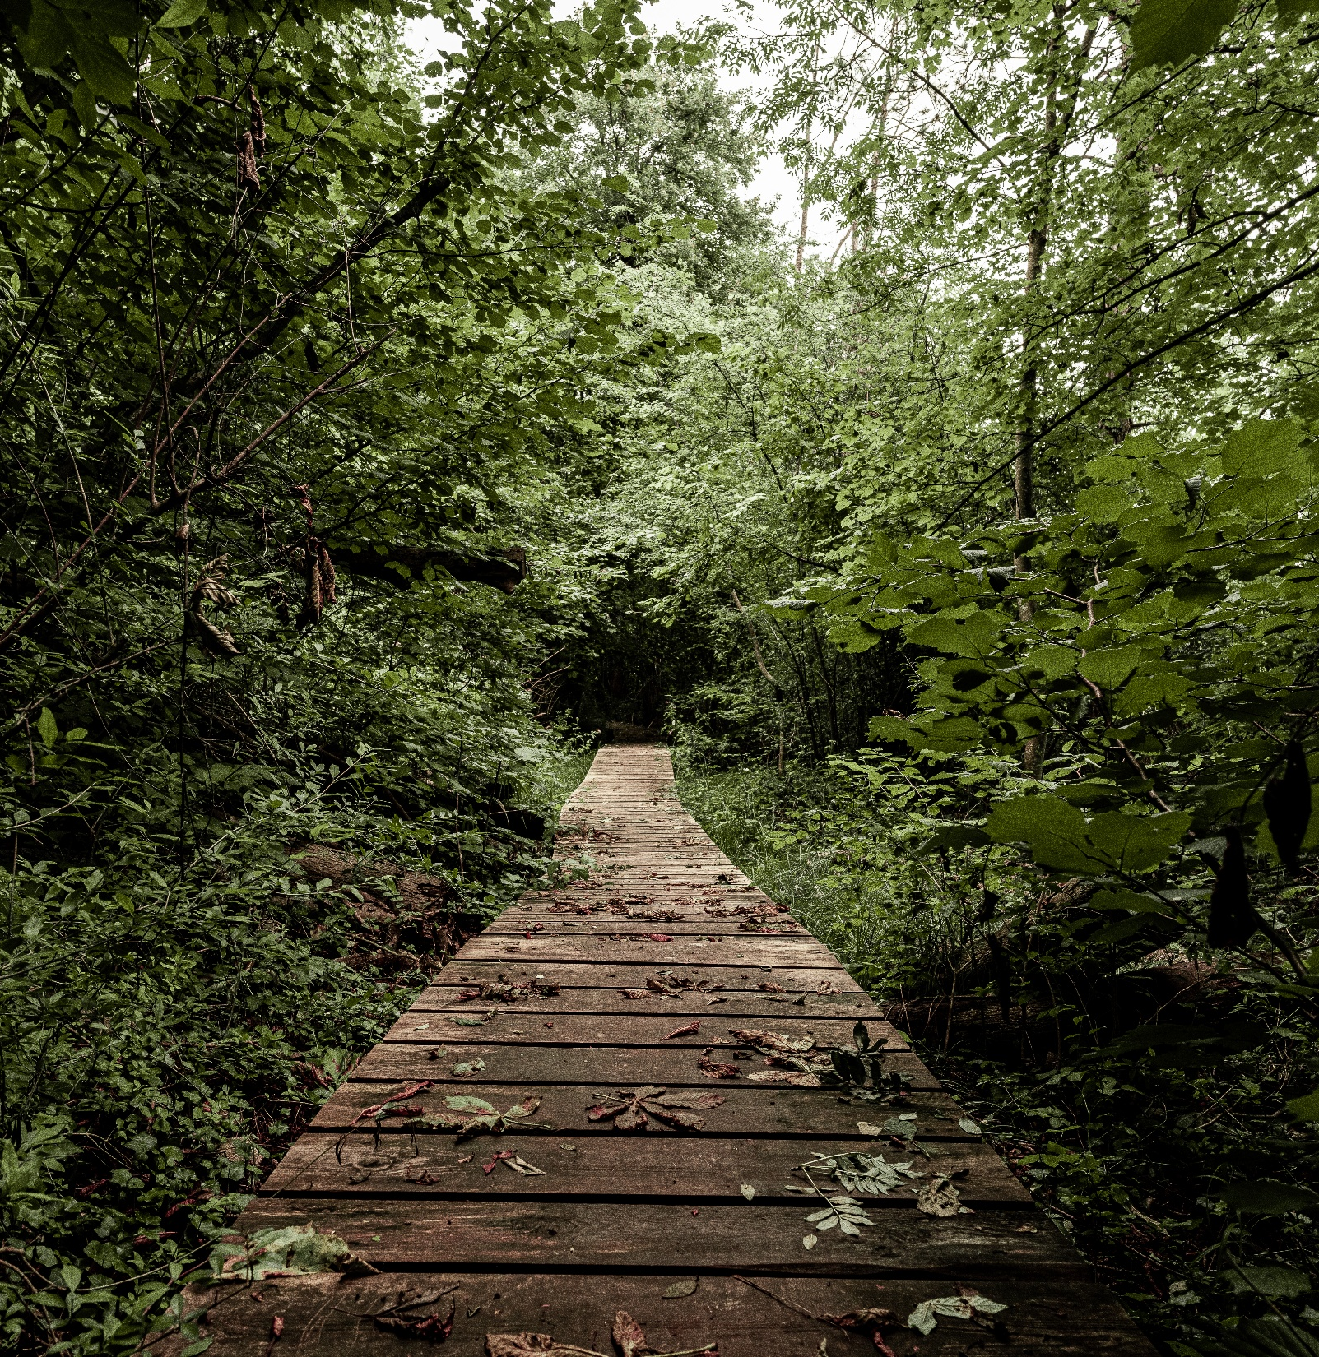
5. Conclusion
Conseil communal

Slide 20
Des perspectives exigeantes pour les années à venir
Le Conseil communal accueille avec satisfaction le résultat 2025, la planification financière 2026 – 2029 fait apparaître des déficits maîtrisables au vu de la bonne tenue de notre fortune communale.
Toutefois, les perspectives de la planification financière 2026 – 2029 laissent apparaître une augmentation sensible de notre taux d’endettement qui aura pour conséquence une forte diminution de notre capacité à investir.
Dans ce contexte la commune de La Grande Béroche se trouve à un moment charnière en ce qui concerne sa situation financière. La mise en place d’une politique de gestion financière rigoureuse avec des objectifs chiffrés est nécessaire. La commission financière y est associée et les résultats seront bien entendu soumis au
Conseil général.

Slide 21
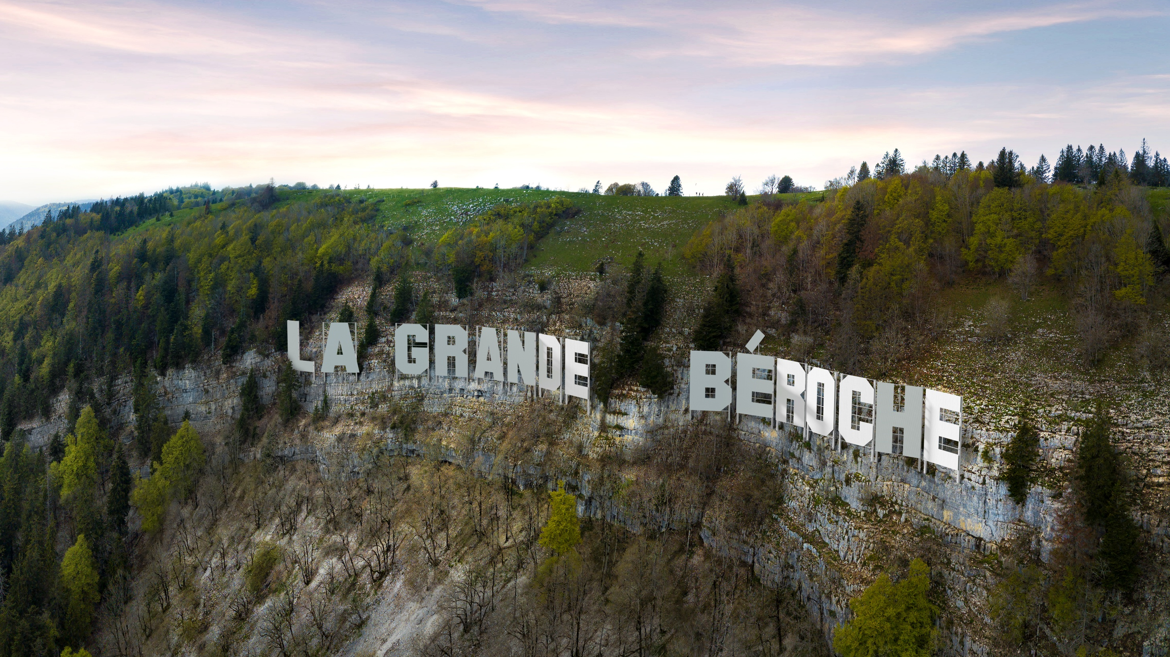
Nous vous remercions de votre attention
Le Conseil communal

